Slide 1
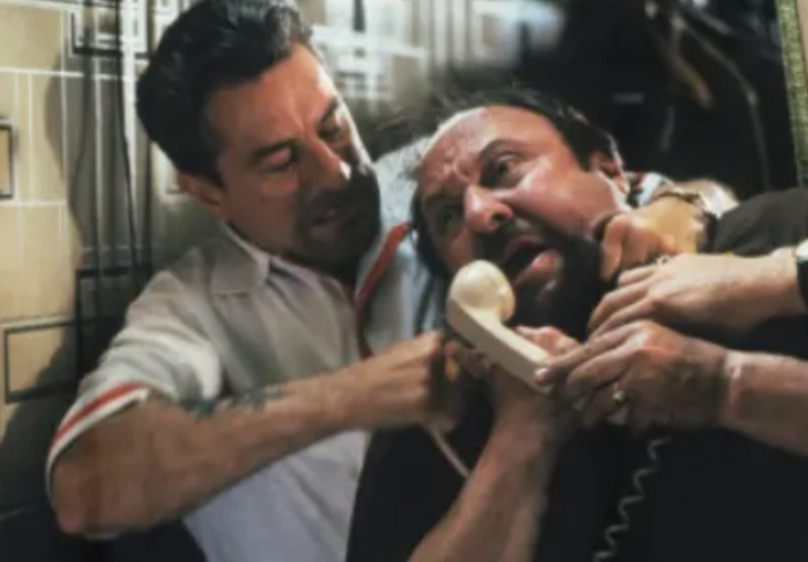


L'AVARIZIA
nei
FILM

Slide 2
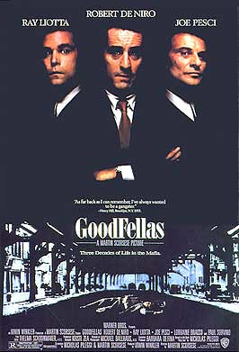
QUEI BRAVI RAGAZZI
L'avarizia
In "Quei Bravi Ragazzi" l’avarizia non è un tema astratto: è il carburante che muove ogni scelta dei personaggi.
Scorsese mostra un mondo in cui l’avidità non è una devianza, ma quasi una norma sociale, una cultura. L’avidità è desiderio di soldi, status, potere, rispetto, lusso e soprattutto la sensazione di essere “intoccabili”. Nel film l’avidità è il sistema, la mentalità, l’educazione interna. Più i personaggi ottengono, più hanno paura di perdere: Henry vive nel terrore dell’FBI mentre continua a rischiare tutto, Jimmy uccide chiunque perché teme che possano parlare, Tommy diventa sempre più incontrollabile perché vuole essere promosso e riconosciuto. Nessuno è capace di fermarsi al momento giusto e la loro avidità li consuma dall’interno.

Slide 3
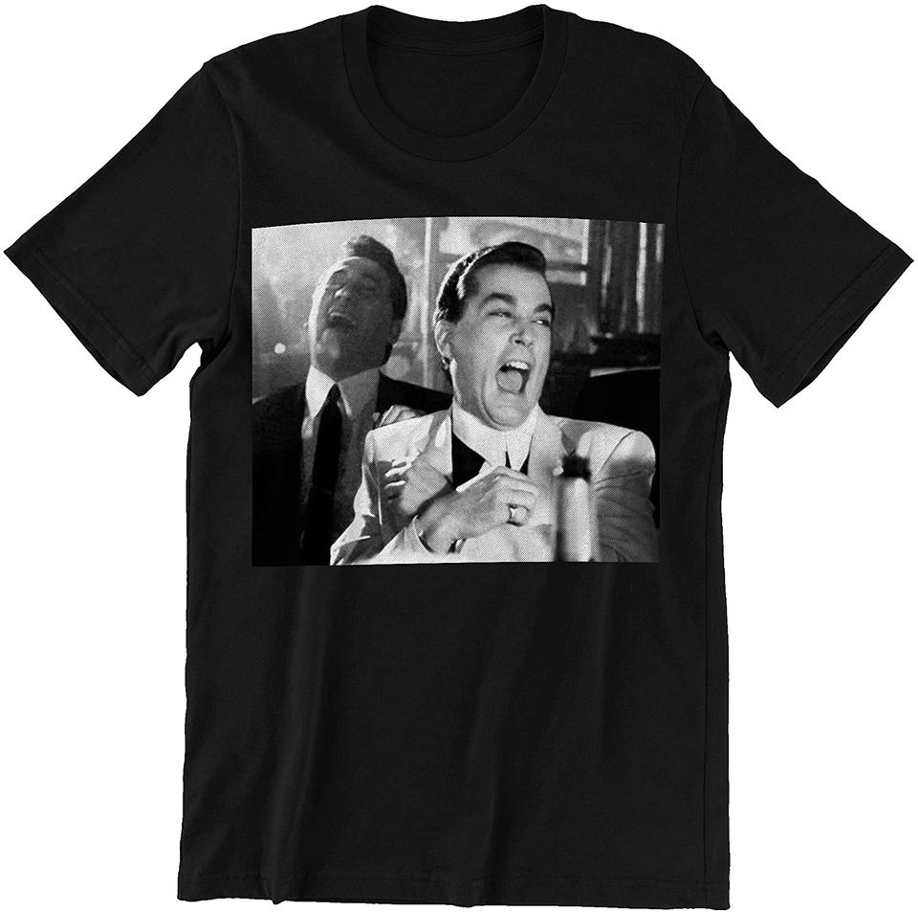
QUEI BRAVI RAGAZZI
Henry Hill
Henry non entra nella mafia per sete di violenza: entra perché vuole essere qualcuno. Fin da ragazzino osserva i gangster del quartiere come figure quasi divine, perché hanno macchine belle, vestiti eleganti e soldi facili; nessuno lavora ma tutti comandano e, soprattutto, tutti li rispettano. L’avidità in Henry cresce in tre forme:
Avidità di status→ vuole la vita senza regole dei gangster.
Avidità di potere→ più cresce, più pretende controllo e rispetto.
Avidità di eccessi → droga, feste, donne, lusso, paranoia.
Quando inizia a trafficare droga contro gli ordini delle famiglie, non lo fa per necessità, ma per avere ancora di più, convinto di poterla sempre far franca.
L’avidità lo porta al tradimento, alla paranoia e infine al crollo.

Slide 4

QUEI BRAVI RAGAZZI
Jimmy Conway
Jimmy è la forma più fredda e pericolosa di avidità nel film.
Per Jimmy l’avarizia è: prendere tutto, eliminare chiunque possa rubargli qualcosa e non fidarsi di nessuno
Il punto più emblematico è dopo il colpo della Lufthansa:
invece di godersi la ricchezza, diventa ossessivo nel voler controllare ogni minimo movimento.
Uccide amici, complici, conoscenti; non per necessità, ma per avidità paranoica.

Slide 5
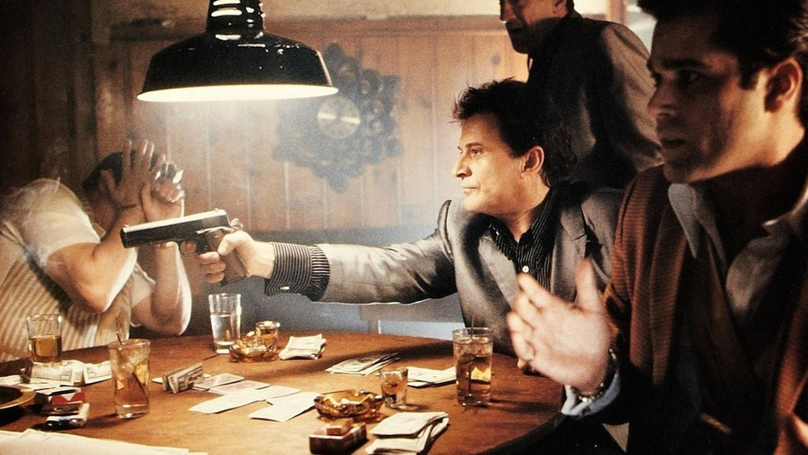
QUEI BRAVI RAGAZZI
Tommy DeVito
Tommy rappresenta l’avidità emotiva, istintiva, brutale. Non gli bastano soldi e potere:
vuole essere temuto, adorato e rispettato.
Per questo aggredisce, umilia e uccide per capriccio.
La sua avidità non è materiale, ma è avidità di riconoscimento.
Ha sempre bisogno di prendere qualcosa dagli altri: dignità, paura, prestigio.
Questa forma di avidità lo rende imprevedibile, instabile e, alla fine, lo distrugge.

Slide 6
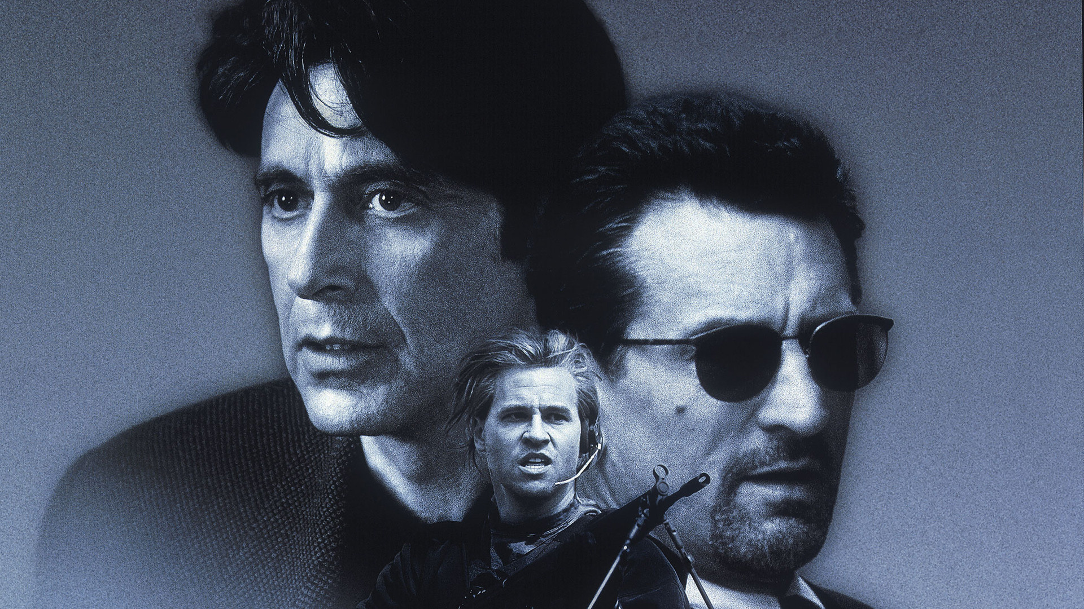
HEAT-LA SFIDA
L'avidità
In Heat, l’avarizia è una forza fredda, professionale e metodica, che si manifesta soprattutto nel modo in cui i personaggi vivono il denaro. Neil non è mosso dall’avidità appariscente, ma da una forma più sottile e pericolosa: l’avidità per la libertà e per la perfezione assoluta del suo lavoro. Il denaro è solo il mezzo per raggiungere un ideale: una vita perfetta e una fuga finale che lo libererà dal passato. Il colpo finale in banca è una scelta guidata dalla volontà di ottenere qualcosa in più, quel bottino che rappresenta la sua ultima, definitiva affermazione sul mondo. Ed è proprio questa avidità professionale che lo porta alla rovina. Anche il detective Vincent Hanna ha una forma di avidità: ha un’avidità di cattura, di giustizia, di controllo. Non sa lasciare andare il caso, ma per questo sacrifica il suo matrimonio.

Slide 7
HEAT-LA SFIDA
L'avidità
Il film mostra chiaramente che l’avidità non appartiene solo ai criminali: anche chi difende la legge può diventare ossessionato dal proprio obiettivo. McCauley ha l’avidità dell’ultimo colpo; Hanna ha l’avidità dell’ultima caccia. Sono due forme speculari, che si attraggono e si distruggono. In Heat, l’avarizia non è un desiderio superficiale di soldi, ma è un’ossessione profonda per ciò che il denaro rappresenta: libertà, dominio, perfezione, fuga, dimostrazione di sé. L'avidità è la forza invisibile che avvicina e distrugge tutti i personaggi.

